Slide 1


TRƯỜNG TIỂU HỌC ÁI MỘ A
Bài giảng điện tử Tiếng Việt lớp 1
Bài: ong - oc (tiết 1)

Slide 2

MÔN: TiẾNG ViỆT – LỚP 1
Phân môn: Học vần
Bài 84. ong - oc (tiết 1)

Slide 3

Thử tài
của bạn

Slide 4



Hãy đọc các từ sau:
Cô khen !
siêng năng cá diếc chú yểng

Slide 5
Hãy đọc câu sau:
Cô khen !
Bố cho bé đi xem xiếc ở rạp.

Slide 6
Từ nào viết đúng?
Cô khen !
tháng giêng
tháng giiêng

Slide 7
Nói một câu có tiếng chứa vần iêc.
Cô khen !

Slide 8

Bài 84. ong – oc

Slide 9

KHÁM PHÁ

Slide 10
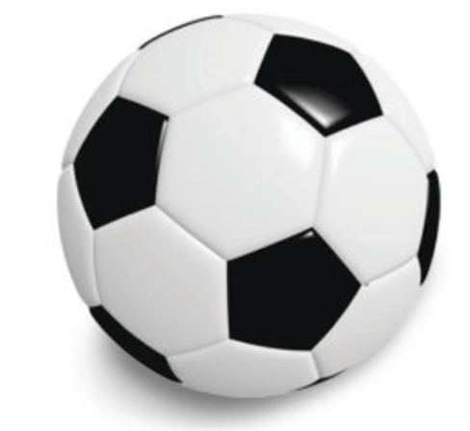
ong
ong
o
ng
bóng
ong

Slide 11
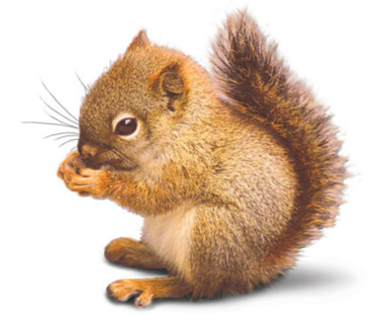
oc
oc
o
c
sóc
oc

Slide 12
o
ng
o
c

Slide 13
ong
oc
ong
oc
bóng
sóc

Slide 14

ong oc

Slide 15
ong
bóng
sóc
oc

Slide 16


Slide 17



Slide 18



Luyện tập

Slide 19
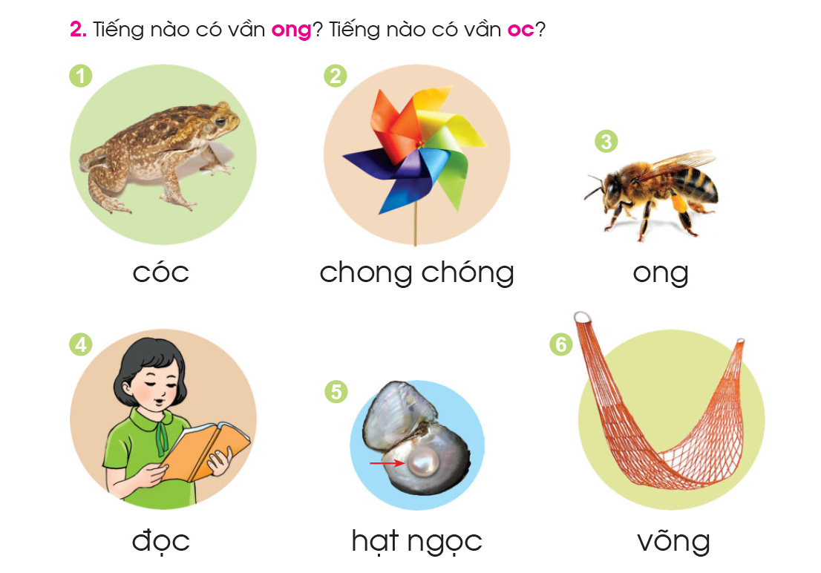

Slide 20


hạt ngọc

Slide 21

võng

Slide 22


Slide 23
1
2
3
4
5
6

Slide 24





Dặn dò

